Slide 1
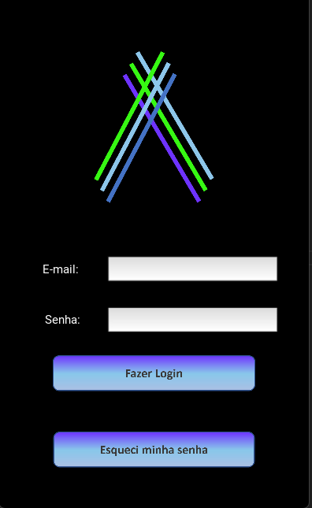
Fazer Login
Cadastro

Slide 2




